Slide 1
Hello. We are procab. & we love web.
Workshop Automation Marketing
Genève - 2018

Slide 2
3 outils. 3 visions

Slide 3
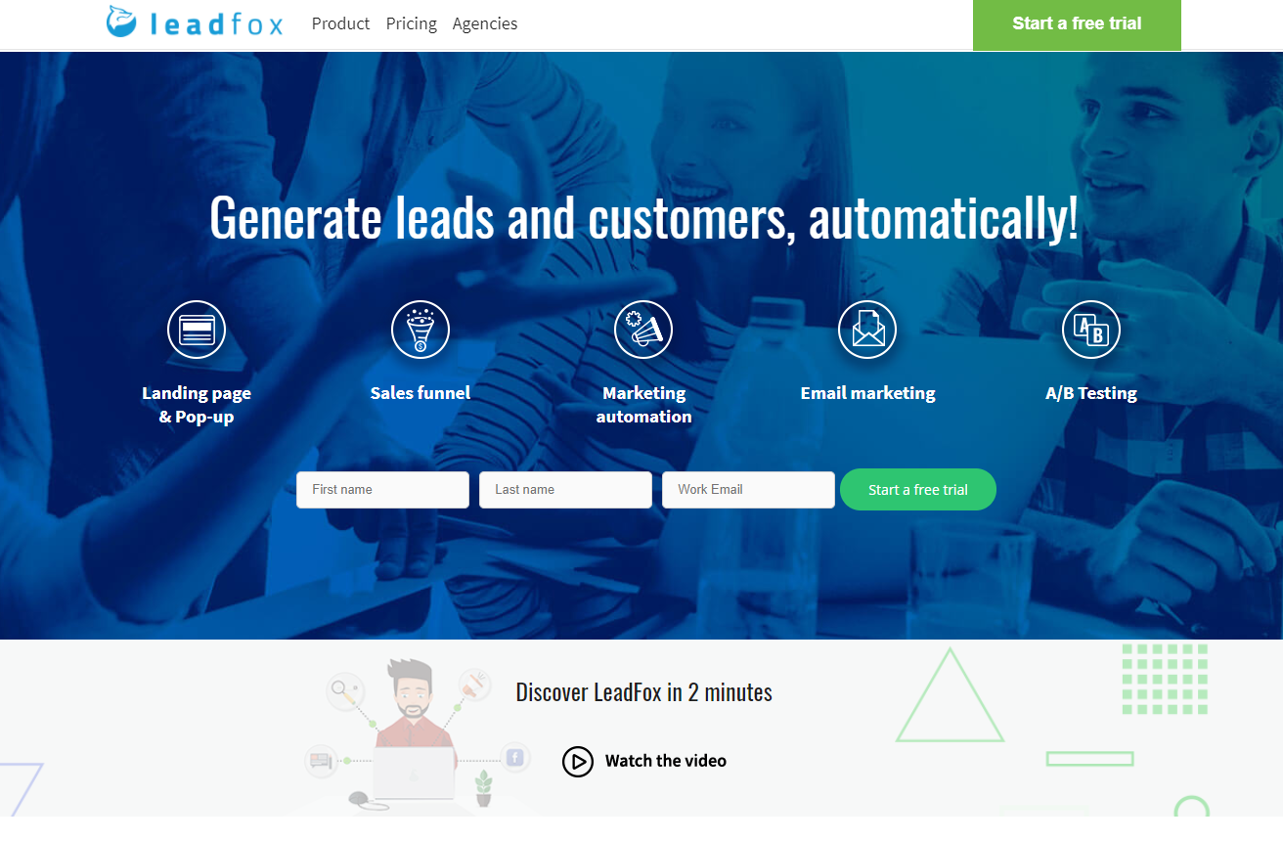
LEADFOX
Solution d’Automation Marketing
https://app.leadfox.co
John.dudi@gmail.com
procab1
Landing pages (+++)
Popups (+++)
Formulaires (+++)
Automation (+)
Newsletters (+)

Slide 4
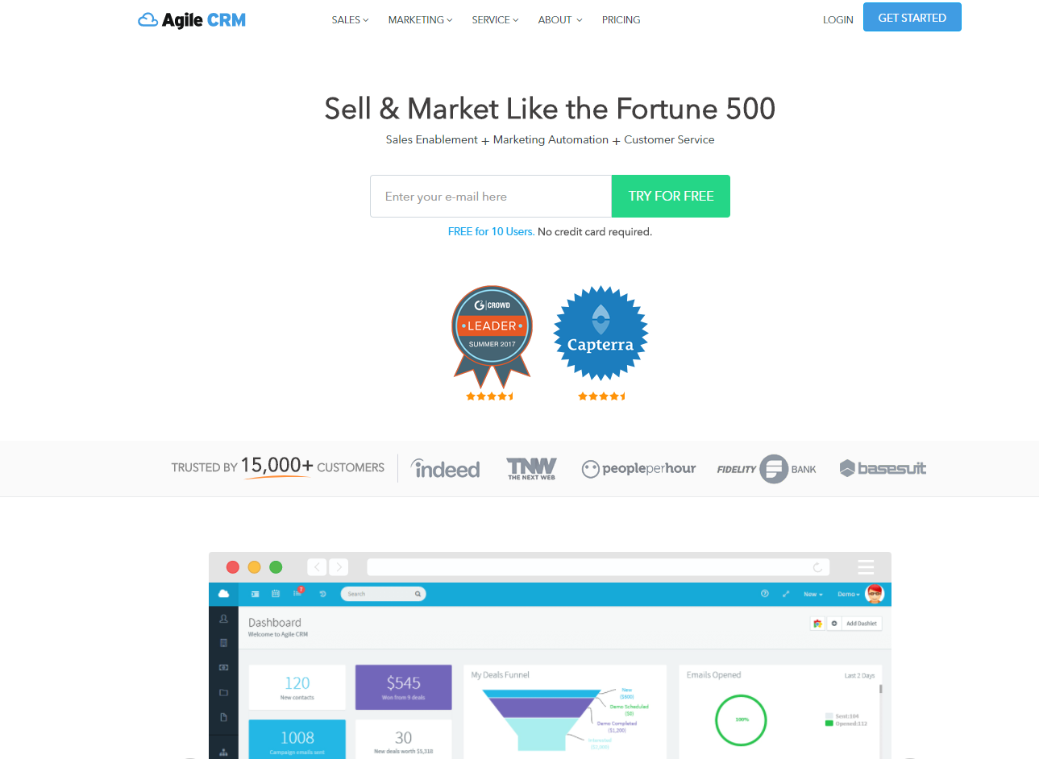
AGILECRM
Solution de CRM et Automation Marketing
https://webbfontaine-demo.agilecrm.com
webbfontaine@procab.com
Webbfontaine1+
Landing pages (+++)
Popups (+++)
Formulaires (+++)
Automation (+)
Newsletters (+)

Slide 5
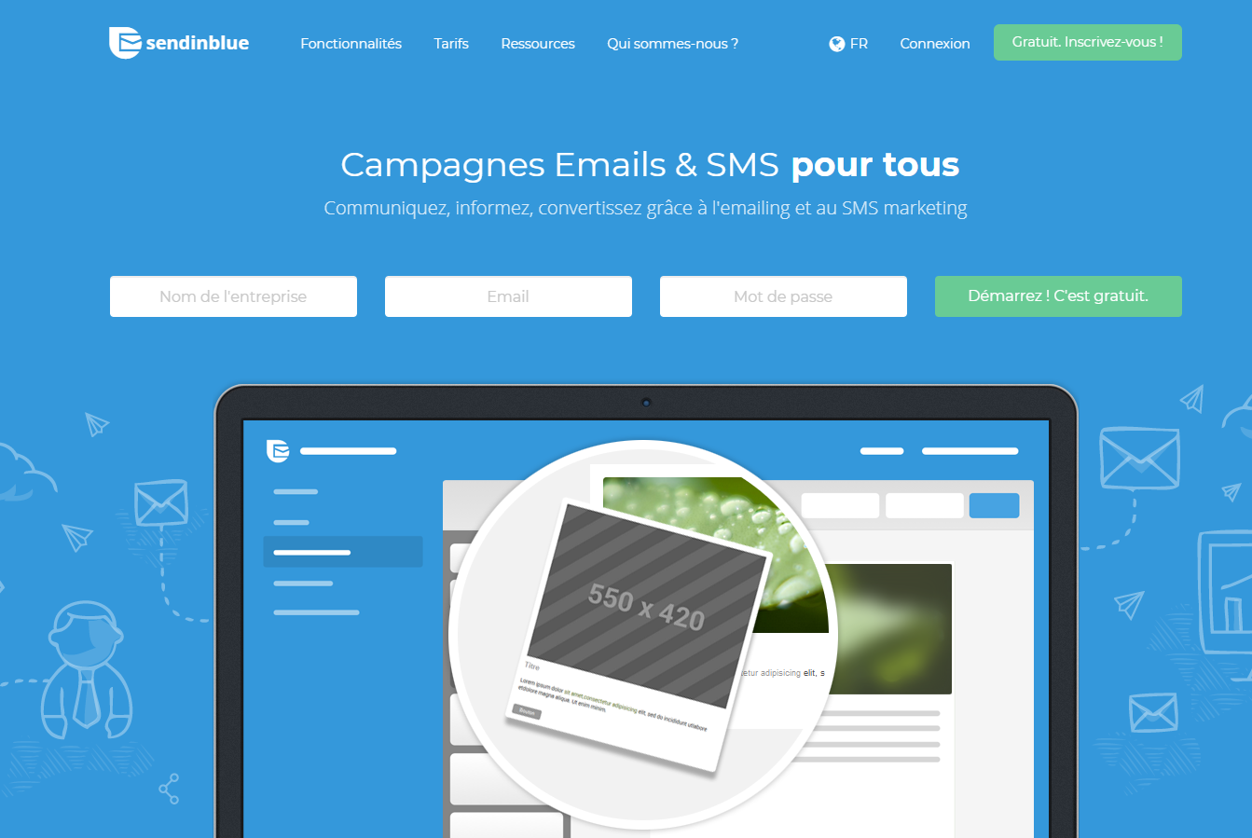
SENDINBLUE
Solution d’Automation Marketing
https://my.sendinblue.com/dashboard/ John.dudi@gmail.com
Procab1+
Automation (+)
Newsletters (+++)

Slide 6
Quelle solution choisir?
Envoyer un email à un contact directement.
Agile CRM
Landing page:
Agile CRM
Lead Fox
Popup page:
Lead Fox (+) Agile CRM (-)
Automation:
Agile CRM (+)
Lead Fox (+)
SendInblue (-)
Éditeur de newsletter drag and drop: Sendinblue (++)
Leadfox (+)
Agile CRM (--)
Tâches:
Agile CRM
Calendrier:
Agile CRM
Score:
Agile CRM
Système de tags
Agile CRM
Enrichissement des champs clients
Agile CRM (++)
SendInBlue (-)
Lead fox (-)
Nos conseils:
Remplacer un CRM avec automation: AGILECRM
Uniquement newsletters: SendInBlue Générer des leads et newsletter: LeadFox
AgileCRM est un vrai couteau suisse qui est assez bon partout, mais parfait nulle part. Son cœur est avant tout CRM avec un puissant moteur d’automation. La partie newsletter est fonctionnelle mais peu intuitive.
SendInBlue est un brillant outil de newsletter avec des fonctionnalités d’automation basiques
LeadFox est un formidable outil de génération de leads pour un site web. Il est bon pour les newsletters mais ne replace aucunement un CRM.

